Slide 1
Online Shoping System
Moldovan Gabriel-Leontin

Slide 2
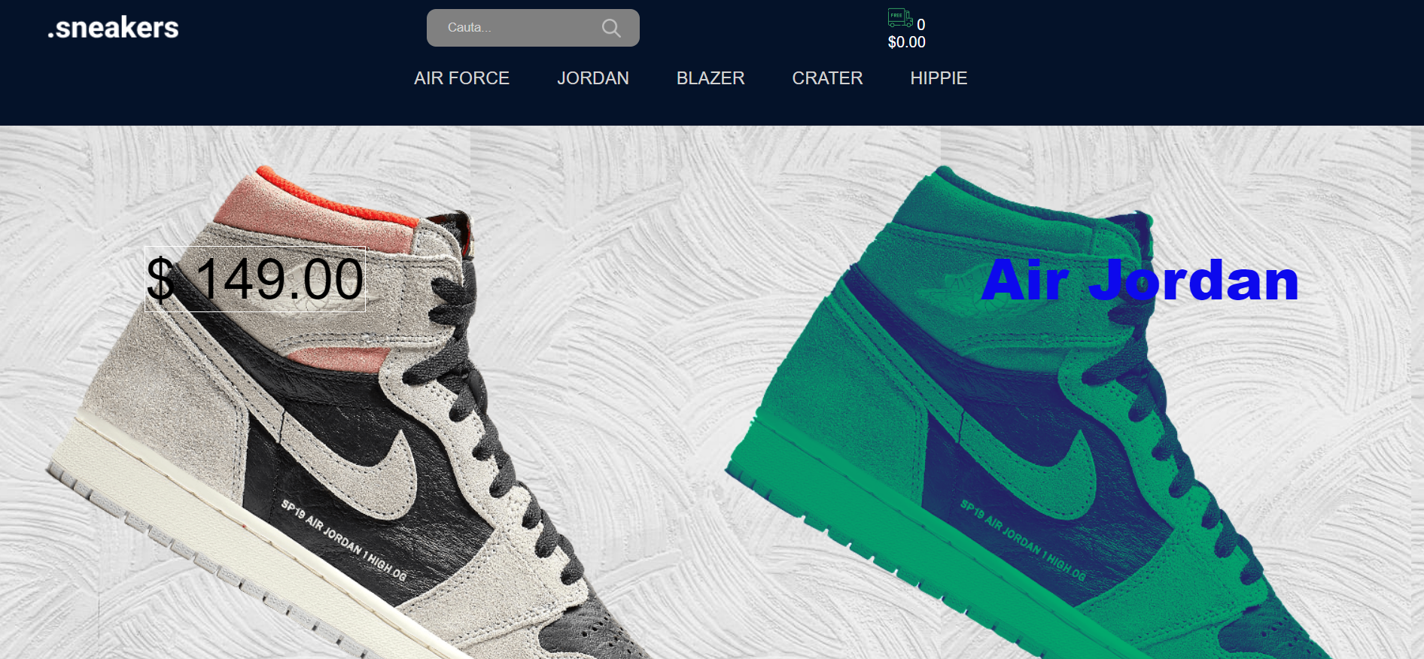
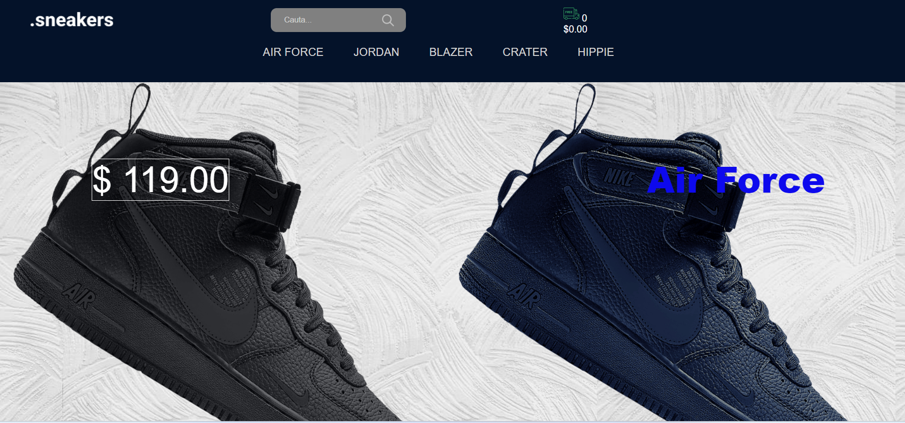
Despre proiect
Proiectul presupune un site de shoping pentru sneakersi unde poti alege dintre mai multe perechi cea ce iti place.

Slide 3
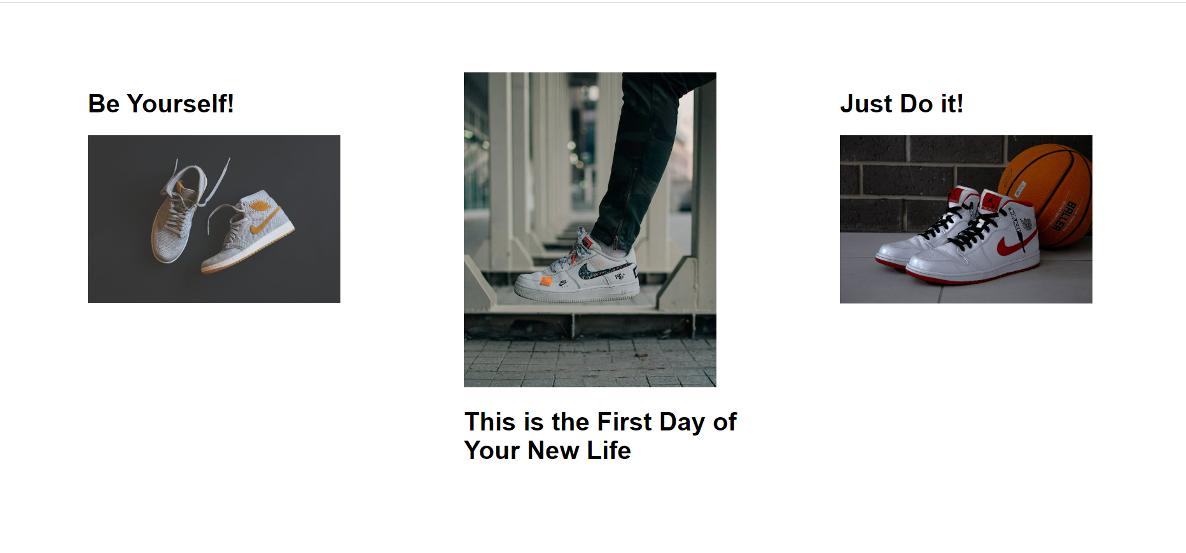
Functionalitati

Slide 4
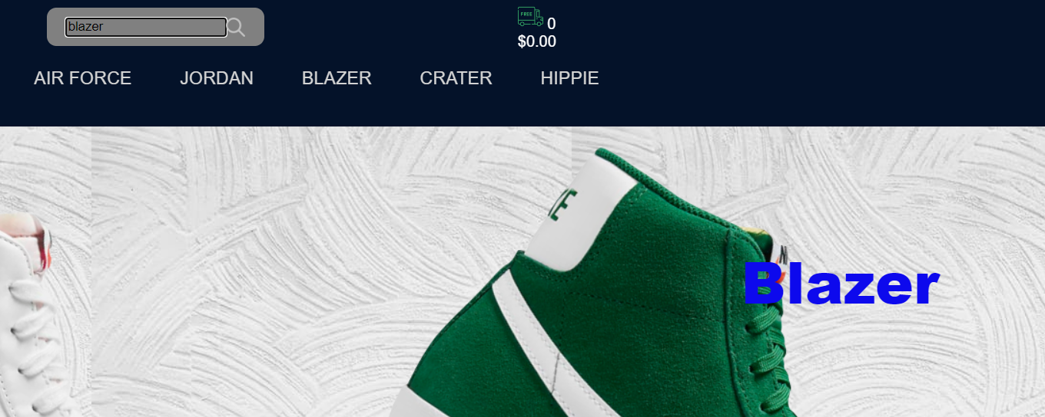
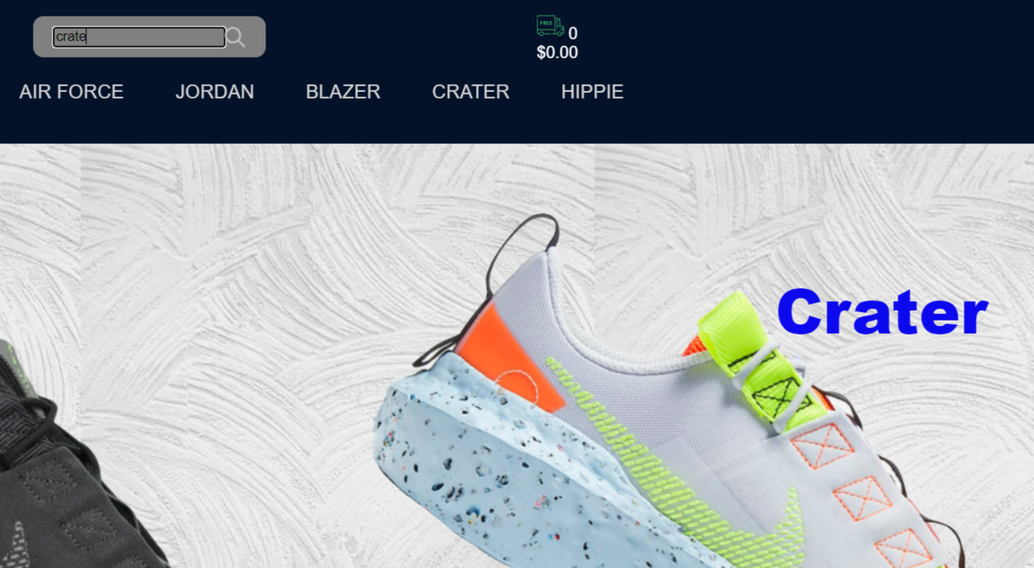
Search Bar
Site-ul ofera un search bar prin care poti cauta produsele dorite mult mai eficient si mai rapid

Slide 5
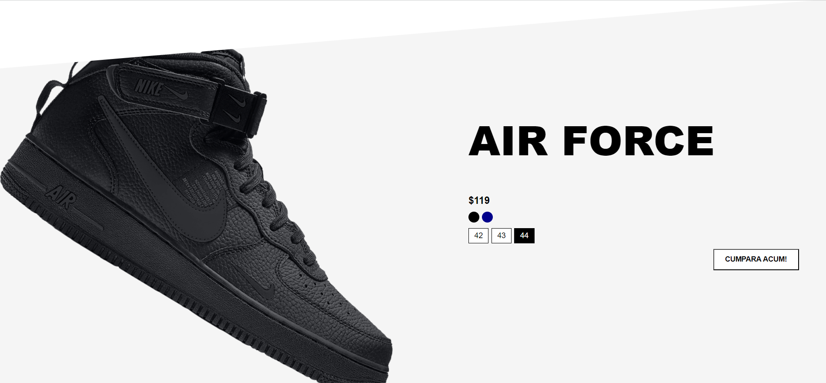
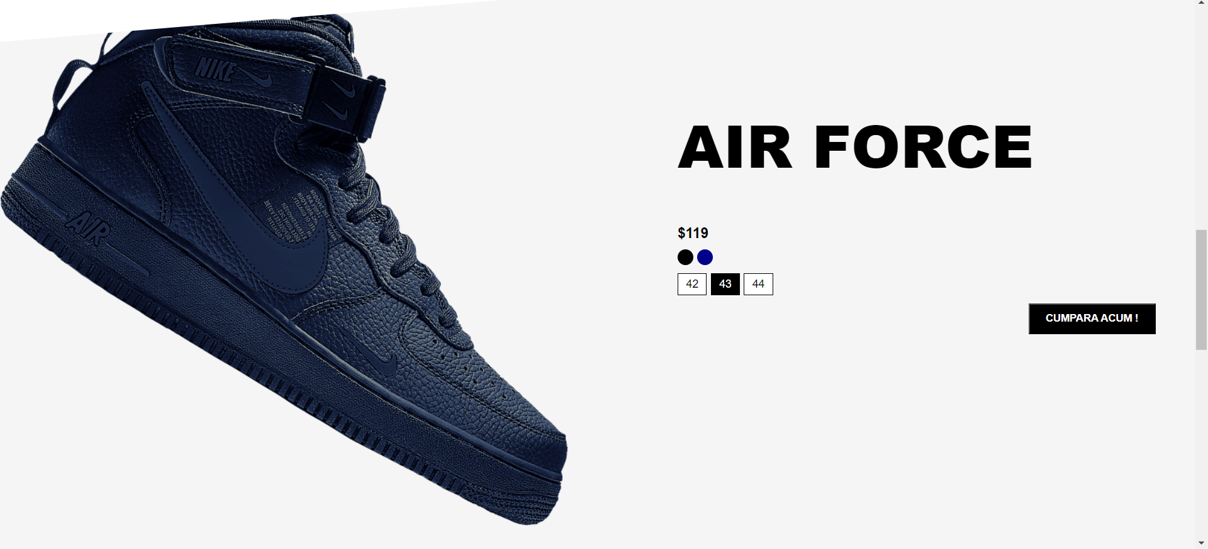
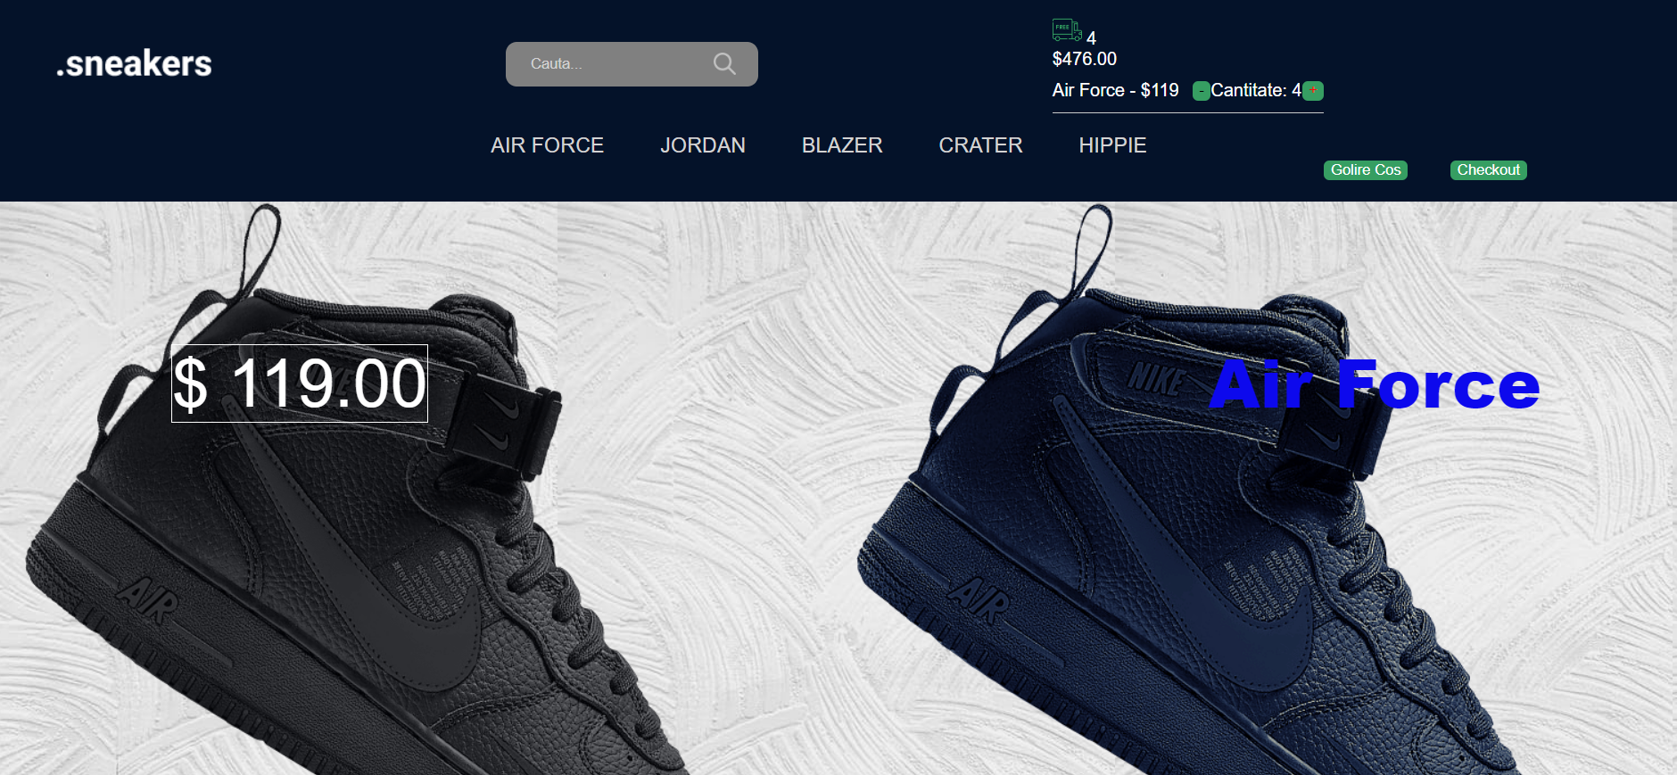
Shoping cart
Printre altele site-ul ofera un shopping cart system prin care utilizatorul isi selecteaza produsul dorit,cu marimile si culorile dorite,si le adauga in cos unde are abilitatea de a adauga sau de a scadea cantitatea de cate ori doreste

Slide 6
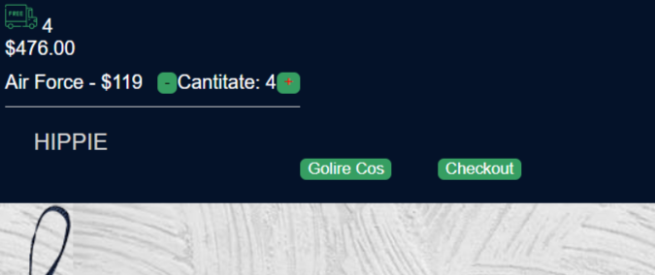
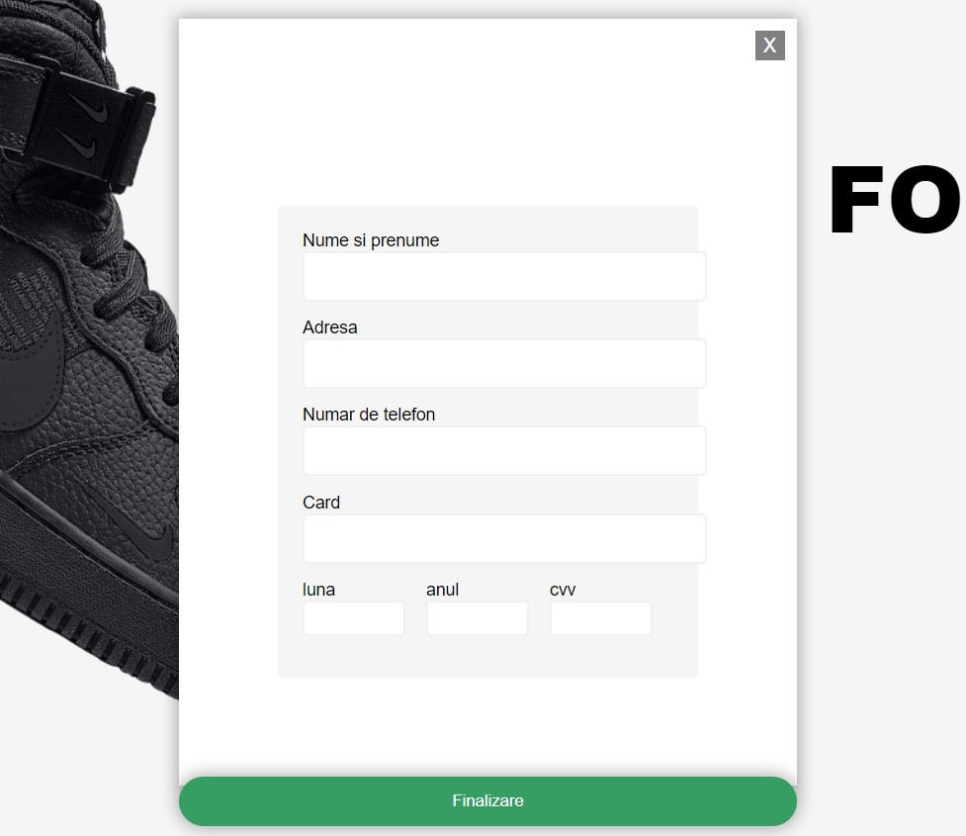
Checkout
Dupa ce utilizatorul si-a selectat produsele acesta trebuie sa apese butonul de checkout pentru a-si finaliza comanda

Slide 7
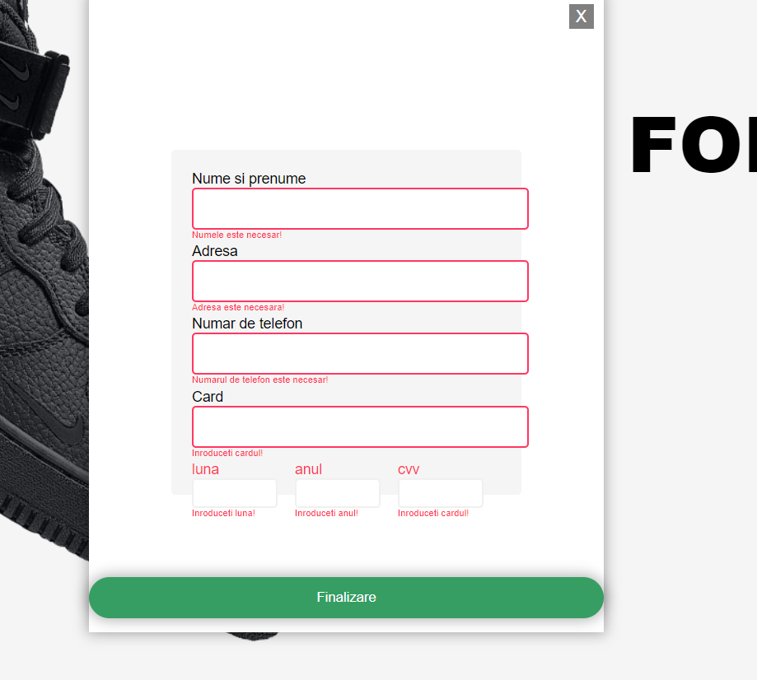
checkout
Cand butonul de checkout este apasat utilizatorul va trebuii sa copleteze formularul pentru finalizarea comenzii.
Formularul nu va fii acceptat daca datele sunt introduse incorect.

Slide 8
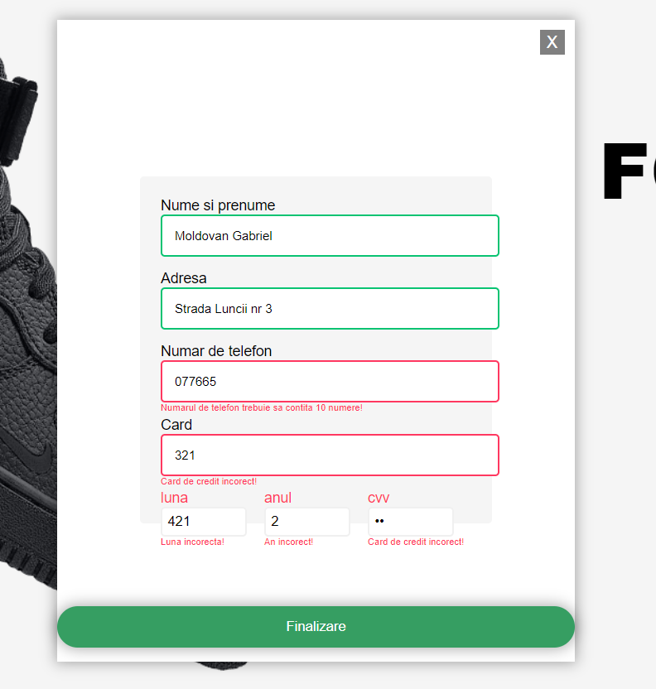
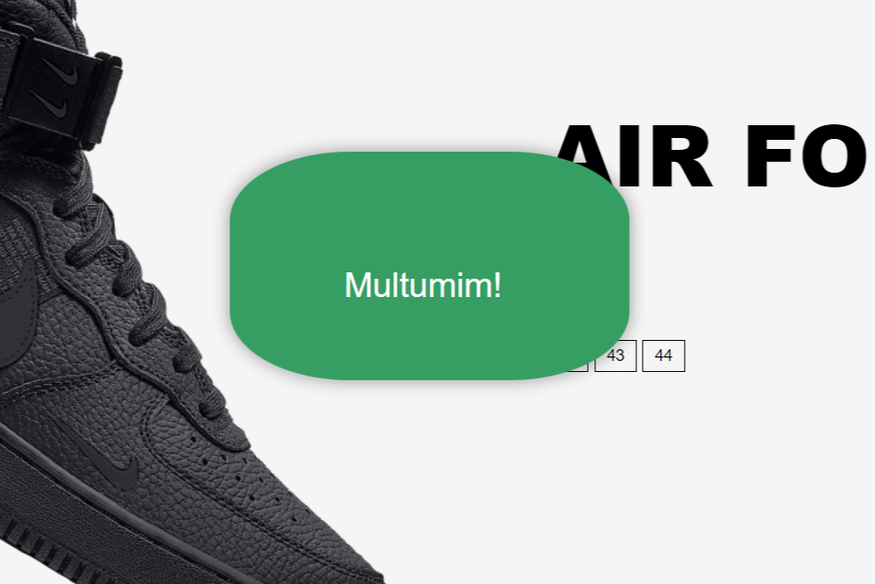
checkout
In final daca toate datele sunt corecte formularul se va trimite si comanda va fii finalizata

Slide 9

Tehnologiile folosite
Pentru realizare proiectului s-au folosit urmatoarele tehnologii de tip front-end:
HTML CSS JAVASCRIPT

Slide 10
Va multumesc pentru atentie!

